Slide 1

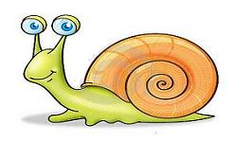

Lesson topic
Mollusks

Slide 2
We propose a riddle
Аяғы, тұлға, басы бар, Аяғы бар басы жоқ,
Сыртында сауыт тасы бар. Тұлғасы бар қарны тоқ.
Ойланып көр балалар, Екі жақтау қорғаны,
Шешуін оның табыңдар. Ол болмаса сорлады.
(....) (....)
Бақалшағы жоқ сыртында,
Үккісі бар ұртында.
Корегін ұстар таяғы,
Арқанға ұқсас аяғы (.....)

Slide 3
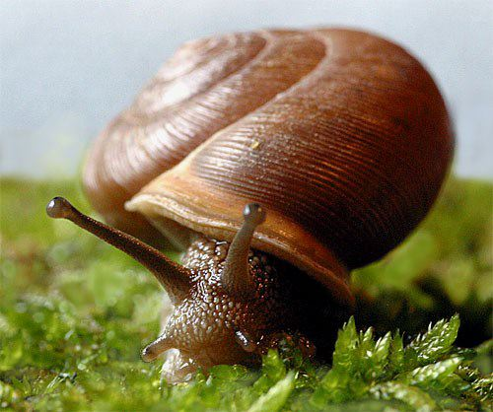
Characteristics
Soft-bodied
invertebrate
Covered with protective mantle

Slide 4
Mollusk Body Plan
All mollusks have a similar body plan with three main parts:
  Muscular foot
  . Visceral mass – containing digestive, circulatory, respiratory and reproductive organs
  Mantle.

Slide 5
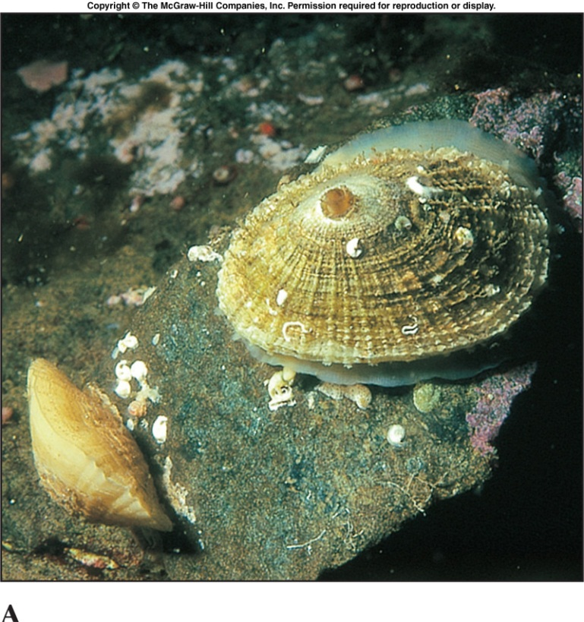
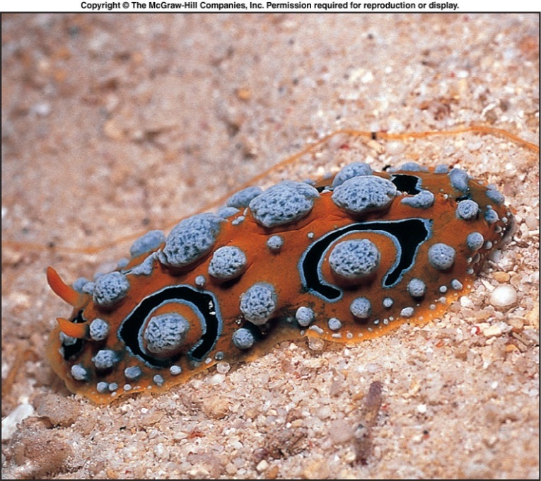
Class Gastropoda
Gastropoda
is the largest of the mollusk classes.
70000 named species.

Slide 6
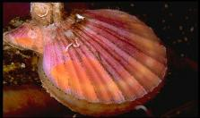
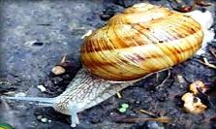
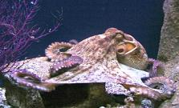
Type of Shellfish
Class
Bivalvia
Class
Gastropoda
Cephalopoda
Clam,
Gyster,
Slug
snails,
Sguid,
Octopus,
cuttlefish

Slide 8
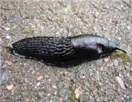
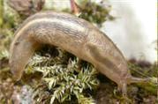
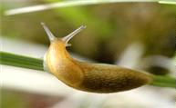
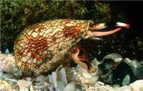
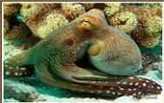
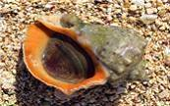
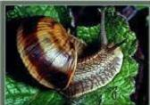
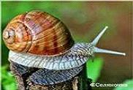
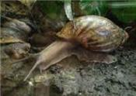
Check of knowledge. Fourth excess

Slide 9
Information about molluscs
Symmetry (............) – .............................
Body cavity(...............) –...........................
Layers (............) – ........................................
Circulation (..................) – ...........................
Respiration (.....................) – ..........................
Excretion (.......................) – ....................
Digestion (.....................) – ...........................
Reproduction (................) – ........................

Slide 10
Information about molluscs mollu
Symmetry (симметрия) – Bilateral (екі жақты)
Body cavity(дене қуысы) –Coelomate(екінші қуысты)
Layers (қабат) – Triploblastic (үш қабатты)
Circulation (қан айналым) – Open (ашық)
Respiration (тыныс алу) – Gills (желбезек)
Excretion (зәр шығару) – Nephridia - нифридия
Digestion (ас қорыту) – Complete (толық)
Reproduction (көбею) – Sexual (жынысты)

Slide 11
I. Lets make revision answer to these guestions.
Test
1. Respiratory organs in snails
A. Heart B. Gills C. Trachea D. Lung
2. Circulatori system in molluscs
A. Open B. Closed C. Diffusion D. Open and closed
3. Which organ first appeared in molluscs
A. Heart B. Mouth C. Liver D. Skin
4. Hou many chambers in molluscs heart
A. 1 B. 2 C. 3 D. 4
5. Excretory organs in molluscs
A. Protonephridia B. Creen glands
C. Malpighian tubes D. Nephridia

Slide 12
II. Match the guestions to the answer
1. Gastropoda A. oyster, clan
2. Bibalvia B. snail, slug
3. Cephalopoda C. eartworm, leech
4. Chidaria D. sguid , octopus
5. Annelida E. hydra , medusa

Slide 13
True / folse guestions a. Molluscs life only in the seas b. Molluscs bilateral symmetry c. The bodi consists of three parts d. Molluscs reproduce asexually e. Some predators f. Movement organs – leg

